Slide 1

Школа пожилого возраста
по направлению
АКТИВНОЕ ДОЛГОЛЕТИЕ
Тема: « Долголетие людей.Основные факторы.Генетические корни долголетия».
Руководитель: специалист по социальной работе
Соломеина Алла Алексеевна

Slide 2
Долголетие людей.Основные факторы.
Долголетие,или долгожительство-что это такое? Это понятие подразумевает социально-биологическое явление,характеризующееся доживаемостью человека до высоких возрастных рубежей,значительно превышающих среднюю продолжительность жизни. Долгожителем считается человек старше 90 лет. Долголетие- это исключение из правил или норма жизни? По статистике продолжительность жизни людей во всем мире увеличилась.Этому способствовала эволюция,развитие государств,достижения науки,здравоохранения и медицины. Однако людей,доживших до 100 лет и больше,всё же не так много.Ученые до сих пор не нашли “ПИЛЮЛЮ”, которая бы приостановила процесс старения человеческого организма и позволила бы каждому индивиду прожить на десяток лет подольше.

Slide 3


Slide 4

Какие же факторы влияют на долголетие?
К основным существенным факторам,которые влияют на продолжительность жизни человека относят:
ПОЛ ЧЕЛОВЕКА
НАСЛЕДСТВЕННОСТЬ ИЛИ ГЕНЕТИКА
УРОВЕНЬ ЗДРАВООХРАНЕНИЯ
КАЧЕСТВО ПИЩИ И ДИЕТА
ФИЗИЧЕСКАЯ АКТИВНОСТЬ
ОБРАЗ ЖИЗНИ
СОЦИАЛЬНАЯ СРЕДА

Slide 5
ФАКТОРЫ АКТИВНОГО ДОЛГОЛЕТИЯ
Существенным фактором активного долголетия является удивительный жизненный оптимизм, стремление развиваться(наличие любимого дела ), умение планировать свой день и жизнь в целом, ставить долгосрочные цели. Активное долголетие вполне достижимо при условии,что каждый станет творцом собственного здоровья,без которого невозможно и долголетие, и ощущение радости и полноты жизни. Прежде всего необходимо изменить привычки и стереотипы поведения,которые отстают от темпа современной жизни, научиться рациональному образу жизни и последующем строго ему следовать. ***********************************************************************************************

Slide 6
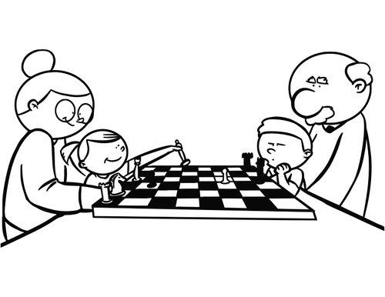
Соблюдение гигиены труда и отдыха, режимов питания и двигательной активности,закаливание,отказ от вредных привычек не только увеличивают продолжительность жизни человека ,но и повышают его творческую активность.Хорошо известно мнение И.П. Павлова о том,что человек,запрограммированный природой жить более 100 лет,живет в относительно полном здравии лишь половину этого срока благодаря безответственному обращению с собственным организмом.
Активный отдых также играет важную роль в профилактике преждевременного старения, помогает человеку быстрее и полнее восстанавливать силы после трудной работы. Недостаток движения оборачивается боль-
шим ущербом для здоровья. К физической активности
следует относиться как к нормальной и небходимой
составной части здорового образа жизни человека.

Slide 7
ВЛИЯНИЕ ГЕНЕТИКИ НА ПРОДОЛЖИТЕЛЬНОСТЬ ЖИЗНИ
Генетика почти не влияет на продолжительность жизни человека,выяснили ученые благодаря самому большому генеалогическому древу в мире,которое включает в себя почти полмиллиарда людей. Исследование опубликовано в журнале Genetics. Анализируя данные,генетики из Сан-Франциско обратили внимание на одну закономерность-продолжительность жизни супругов была близкой к друг другу. Супруги гораздо чаще жили примерно равное число лет,чем просто близкие родственники. Этот феномен раньше не учитывался при изучении влияния генов на долголетие. Дальнейший анализ этого древа поможет найти ученым гены,отвечающие за этот небольшой,но значимый вклад в долголетие человека. Истинная наследуемость продолжительности жизни человека,скорее всего, составляет не более семи процентов,заключает автор исследования

Slide 8

ГЕНЕТИЧЕСКИЙ прогноз продолжительности жизни:
новое открытие ученых.

Slide 9
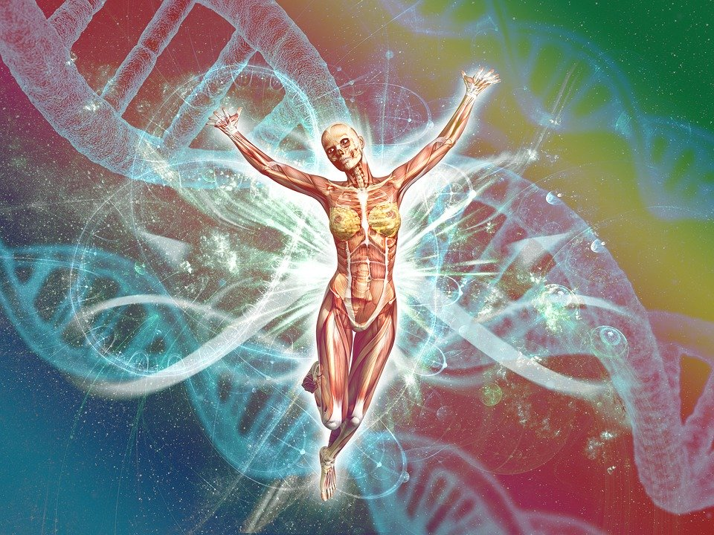
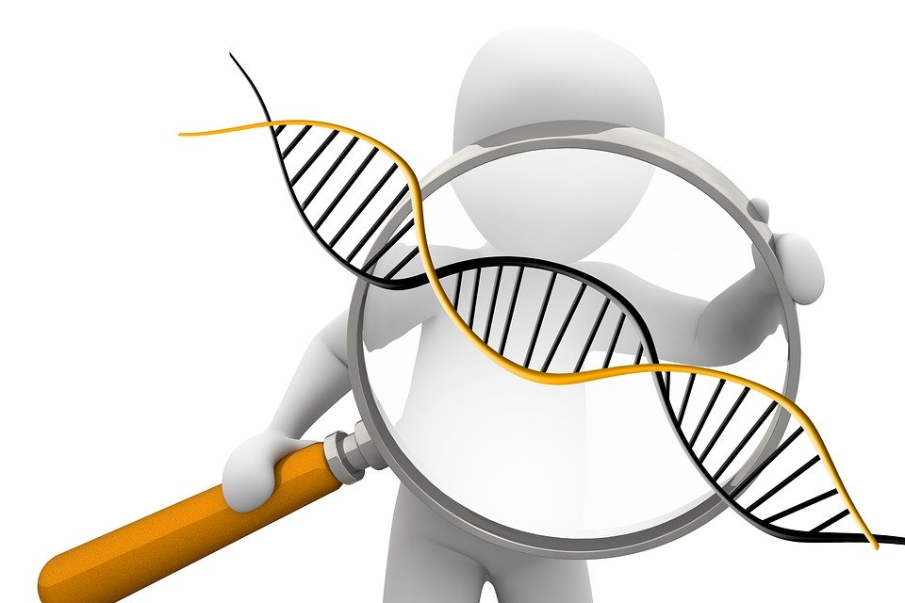
Исследователи выявили 6 генов,ассоциированных с процессом старения.
Ученые также определили 21 геномную область,которая влияет на продолжительность жизни. Различные генные вариации могут определить развитие у человека болезни Альцгеймера( 1 человек из 200),заболеваний сердечно-сосудистой системы и склонность к курению.
Кроме того, исследователи установили,что гены играют ключевую роль в работе клеток головного мозга и метаболизме жиров.

Slide 10
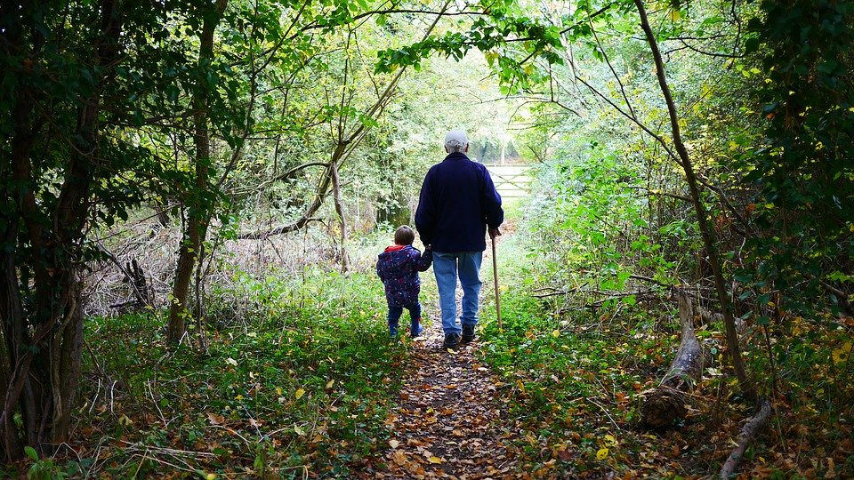
ЧТОБЫ ДОЖИТЬ ДО ГЛУБОКОЙ СТАРОСТИ В ДОБРОМ ЗДРАВИИ И СОХРАНИТЬ ЯСНОСТЬ УМА,НУЖНО СОЧЕТАНИЕ ДВУХ ФАКТОРОВ:
“правильные” варианты некоторых генов
здоровый образ жизни Сравнение геномов долгожителей и молодежи позволило выявить участки хромосом,где могут находиться “гены долголетия”

Slide 11
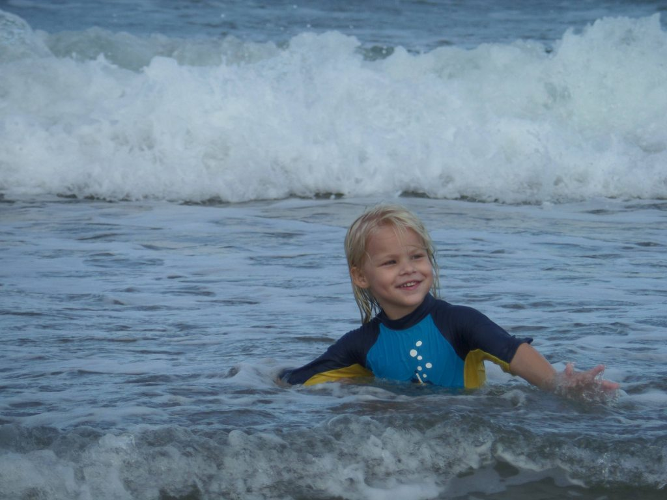
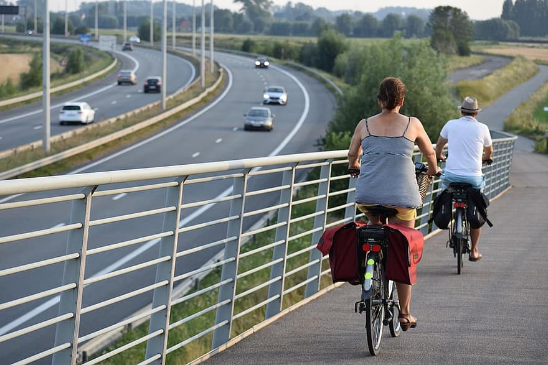
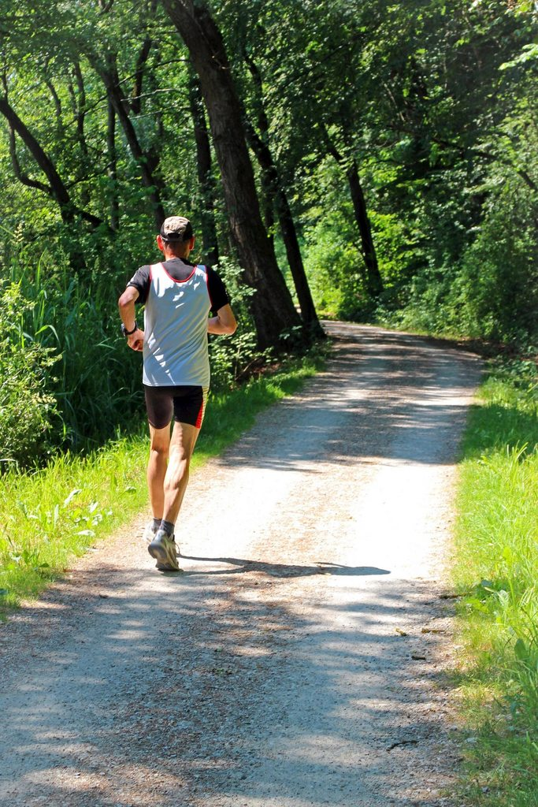
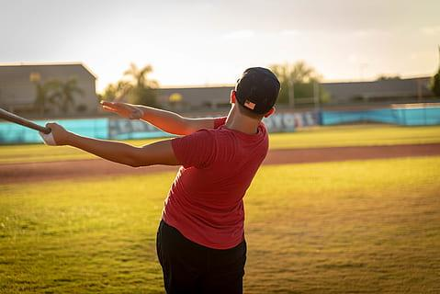

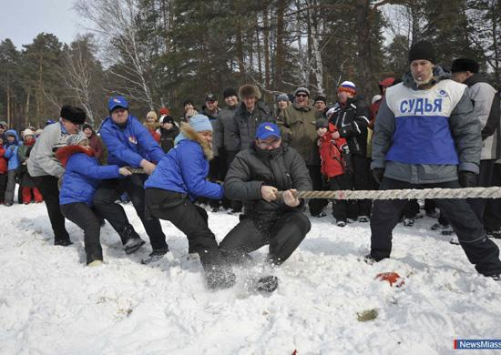

Долголетие должно быть АКТИВНЫМ

Slide 12
Спасибо за внимание!

